Slide 1
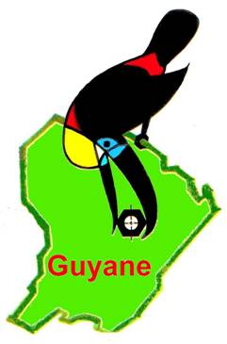
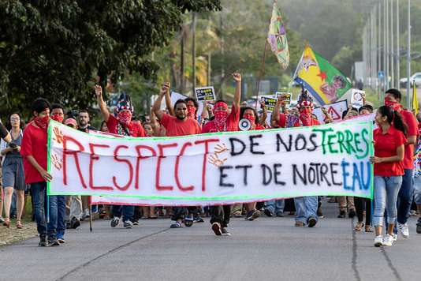
LE PROJET MONTAGNE D’OR L’EAU UN ENJEU MAJEUR
r débat public sur la Montagne d'Or, Saint-Laurent-du-Maroni (Guyane), mardi 3 avril 2018. JODY AMIET. COMMISSION NATIONALE DU DÉBAT PUBLIC.

Slide 2
UN PROJET TRES CONTROVERSE : un débat public divise la Guyane pendant plusieurs semaines
La 1ere diapositive montre
La manifestation pour le débat public sur la Montagne d'Or, Saint-Laurent-du-Maroni (Guyane), mardi 3 avril 2018. JODY AMIET. COMMISSION NATIONALE DU DÉBAT PUBLIC.

Slide 3
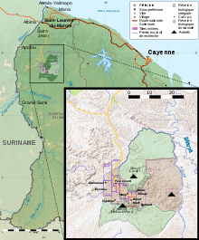
LOCALISATION DU PROJET : MONTAGNE D’OR

Slide 4
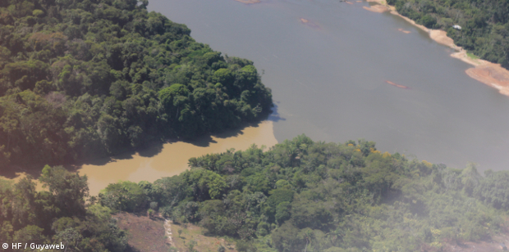
A. LES RISQUES LIES A L’EAU Comment seront gérés les risques liés à l’eau ? L’ININI UN TERRITOIRE MENACE : UN FLEUVE DÉJÀ POLLUE PAR L’ORPAILLAGE ILLEGA

Slide 5
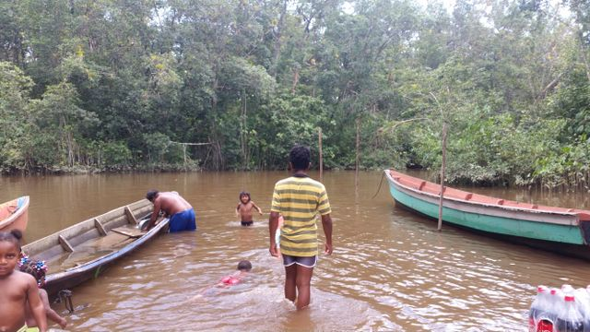
LES RISQUES LIES A L’EAU

Slide 6
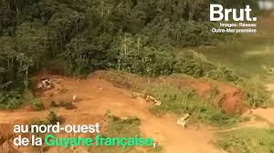
LA DEFORESTATION

Slide 7
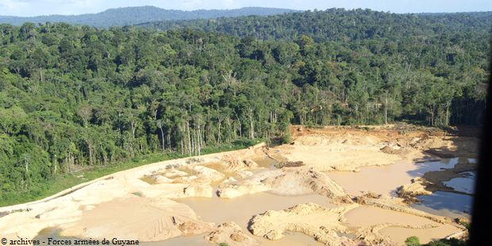
B. L’ENVIRONNEMENT Le projet tout entier est classé site Seveso en raison de la présence de cyanure destiné au traitement du minerai¹¹⁸. Selon le WWF, 46 500 t de cyanure seront nécessaire à l'extraction de l'or de la mine ⁹⁸. Selon la Compagnie Montagne d'or, ce chiffre est surestimé¹⁰¹. Mi 2018, reprenant une annonce faite en réunion d'information par la Compagnie Montagne d'or, Guyane Nature Environnement calcule à 36 000 tonnes la quantité de cyanure qui sera utilisé sur les 12 ans d'exploitation¹¹⁹. En 2013 le BRGM indiquait qu'il n'existait pas d'alternative adéquate à l'utilisation du cyanure pour séparer l'or de la roche¹⁰¹. Les craintes des opposants au projet reposent notamment sur une catastrophe survenue au Brésil voisin en 2015, lors de laquelle la rupture d'un barrage a libéré des millions de tonnes de résidus de boues cyanurées

Slide 8
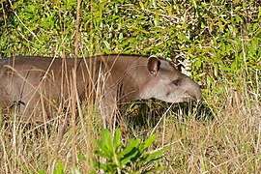
LA DISPARITION DE MAMIFERES RARES Le tapir terrestris

Slide 9
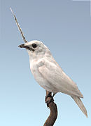
ARAPONGA BLANC : avec son épée sur le nez espèce rare

Slide 10
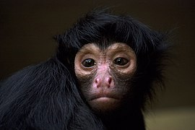
DISPARITON DE MAMIFERES RARES TEL QUE L’ATELE NOIR endémique du Plateau des Guyanes et très sensible aux perturbations anthropiques particulièrement vulnérable tout comme le singe hurleur roux

Slide 11
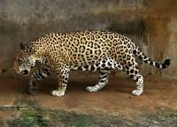
LE JAGUAR DE GUYANE OU PANTHERE ONCA

Slide 12
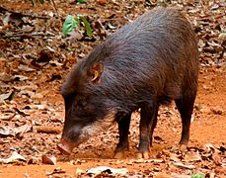
LE PECARI A LEVRES BLANCHES espèces à enjeu très fort lourdement chassé par les orpailleurs illégaux

Slide 13
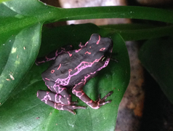
L’ATELOPE BARBOTINI DE GUYANE des espèces voisines aux milieux humides

Slide 14
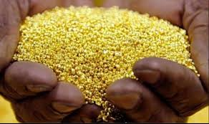

Slide 15
Quels effets potentiels pour le développement économique et social de la Guyane ?
Rentabilité économique du projet (recherches internet wikipedia)
Les recettes du projet sont estimées entre 3,8 milliards et 12 milliards d’euros. La compagnie Montagne d'Or estime son investissement propre à 782 millions d'euros: 502 millions pour la phase d'installation, 221 millions pour l'exploitation et 59 millions pour le réaménagement .
Une analyse économique réalisée par WWF France en 2017, à partir des documents produits par la compagnie, montre actuelle nette du projet dans la moyenne des opérations d’une valeur minières de ce type (370 M$ après impôts avec un taux d’actualisation de 5 %), mais un taux de rentabilité interne dans la moyenne basse des projets miniers industriels (18,7 % avec un cours de l’or à 1 250 $/once). Selon cette analyse, les hypothèses retenues pour le calcul de ces valeurs sont fragiles (volatilité du cours de l'or, taux de change euro-USD et taux d’actualisation utilisé pour le calcul de la valeur actuelle nette)

Slide 16
EMPLOIS ET FORMATIONS
La Compagnie Minière Montagne d'Or a annoncé en juin 2017 que son projet pourrait créer 750 emplois directs et induire 3 000 emplois pour la Guyane¹. Ces affirmations vont au-delà de ce qui était annoncé en 2015 et 2016. Selon la Compagnie Montagne d'Or, 57 métiers (pour la production, l’usine de traitement, le suivi environnemental, les services administratifs et la gestion de la base-vie ) sont concernés par les 750 emplois directs⁴⁹. Ceux-ci devraient être recrutés en priorité en Guyane

Slide 17
SUITE DIAPOSITIVE PRECEDENTE
. Pour Carole Ostorero, de la Fédération des Opérateurs Miniers de Guyane, cette notion d'emplois indirects pourrait aussi recouvrir des « start-ups qui répondent au besoin de la mine » (utilisation du bois issu de la déforestation, ingénierie écologique et énergétique…)¹. Sur les 750 emplois directs prévus par la compagnie, celle-ci annonce que 2/3 concernent des emplois nécessitant une formation spécifique, dont 350 conducteurs d'engins et 150 des techniciens, ingénieurs et informaticiens. La compagnie prévoit par ailleurs 200 emplois directs et 700 emplois indirects (BTP, logistique...) durant la phase de construction

Slide 18
CONCLUSION

